Slide 1


心相印

Slide 2
公司简介
恒安纸业隶属于恒安集团。其创办于1996年，现由湖南恒安纸业有限公司、晋江恒安心相印纸制品有限公司、恒安（重庆）纸制品有限公司、抚顺恒安心相印纸制品有限公司、山东恒安心相印纸制品有限公司组成，总注册资金5500万美元。
经过几年的发展，“心相印”以良好的品牌美誉度和品质保证，成为中国生活用纸行业的第一品牌，广受消费者青睐。经中华商业信息中心对全国大型零售企业统计的对外发布数据显示，“心相印”纸巾自2000年起连续五年全国市场占有率第一名，2003年，“心相印”品牌被国家质检总局评为“国家免检产品”，2004年，公司又引入《全国质量管理奖评价标准》提升企业卓越绩效的能力，并于2005年成功获得“中国名牌产品”荣誉称号。

Slide 3
产品品质和类型
我们公司采用100%进口原生木浆为原材料，生产“心相印”和“柔影”个品牌的中高档系列生活用纸，如卷筒纸、面巾纸、手帕纸、湿纸巾﹑印花餐巾纸、成品原纸、宾馆酒店用各类卫生用纸。产品均经过450度的高温瞬间消毒杀菌。我们纸制产品手感柔软、细腻，洁白不掉纸屑，不含荧光剂，不含化学有害物质。

Slide 4
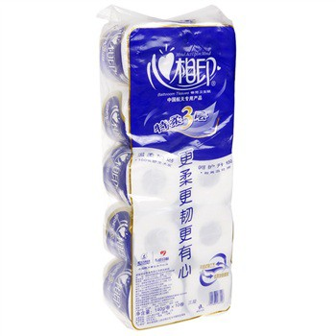
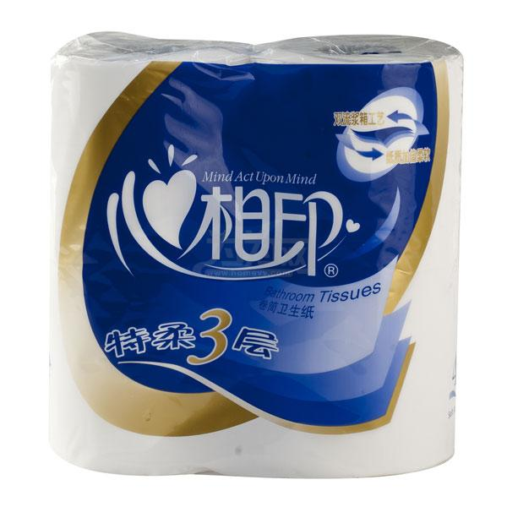
类型一、卷筒纸系列
分为平板型、压花型和印花型两种：
每节打孔清晰、整齐、卷长足，纸质柔软，
卫生舒适，洁白，吸水性强。

Slide 5
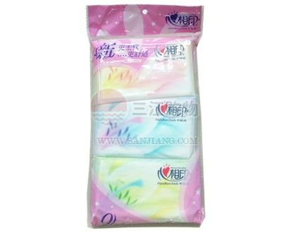
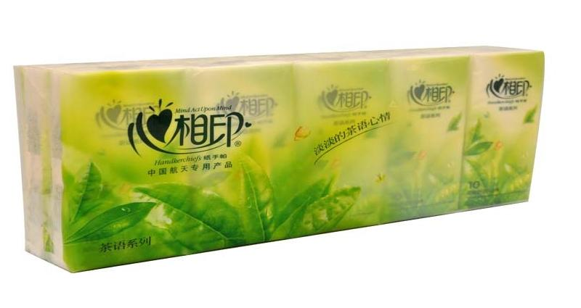
类型二、手帕纸系列
四边压花，纤巧精美，100%进口木浆，纸质柔韧、细腻、吸水性强；颜色洁白，不含荧光物质。
皮夹式手帕纸系列
时尚包装，外观精巧，气味清新，纸质柔韧细腻，不掉纸屑，携带使用方便。

Slide 6
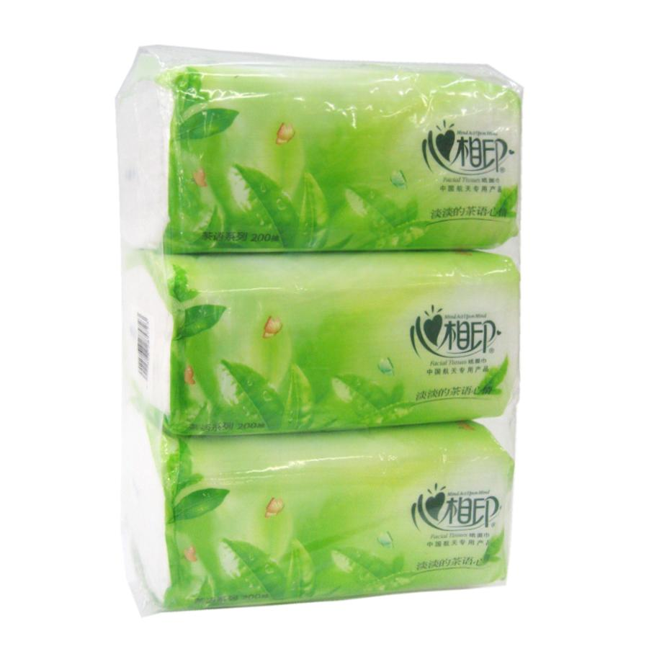
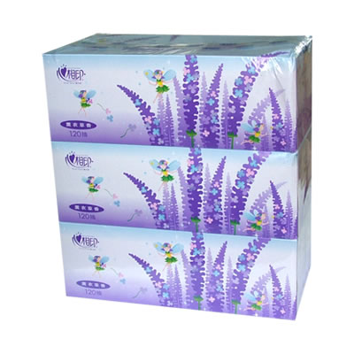
类型三、面巾纸系列
1，塑料抽取式：
纸质柔韧，不掉纸屑，抽数足，卫生舒适，使用方便，适于家庭、办公室、宾馆、汽车中使用。
2，盒装抽取式：
包装高雅，抽数足，纸质柔韧，不掉纸屑，卫生舒适，使用方便，适于家庭、办公室、宾馆、汽车中使用。

Slide 7
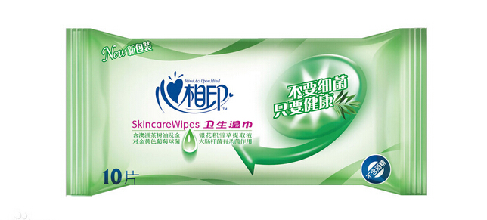
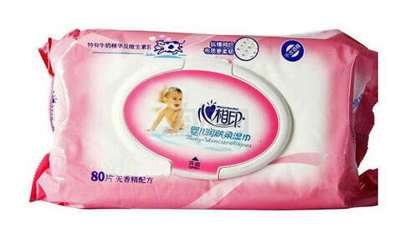
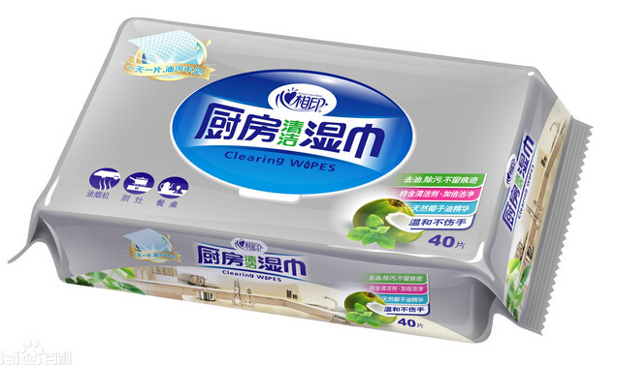
类型四，湿巾系列
1、成人湿巾：中高端定位，中国成人湿巾第一品牌；
2、婴儿湿巾 让宝宝安全，妈妈放心的高品质婴儿湿巾品牌；
3、家用湿巾：中高端定位，中国家用湿巾第一品牌；

Slide 8
公司的部门分布图
总经理
销售总监
督查总监
生产总监
人力资源部
财务部
营销主管
市场主管
生产部
仓管部
运输部
招聘组
培训组
薪酬
销售部
客服部
推广部
品牌部
车间
仓库

Slide 9
旧logo
新logo
新logo含义

Slide 10
广告

Slide 11
面试职位
销售营销
生产总监
客服人员
人力资源

Slide 12
销售营销
返回
1.为取得成功，一个好的销售人员应该具备哪方面的素质?
2.你为什么认为这些素质是十分重要的?
3.可以告诉我，你认为你有哪些技能可以让你销售成果显著?
4.你以前有做过兼职么？你打算如何把自己以前的经验应用到我们公司的销售工作中?
5.如果你去一家公司推销时，人家门上写着“谢绝推销”，这时你会怎么做？
6.你认为这个饮料市场的现状怎么样？

Slide 13
客服人员
返回
1.你觉得客服在企业中是什么角色？
2.您觉得从哪些方面的工作做好，将对提供优质的客户服务起到什么重要作用？
3.公司产品出现问题，客户强烈投诉，甚至骂人态度极为恶劣并要求换取新产品，然而产.品已经进入补修期，作为售后的你该如何应对。
4.你如何平衡客户与公司目标之间的关系？

Slide 14
生产总监
返回
1.你认为生产计划对生产管理有什么作用?
2.你认为生产管理最重要的是什么？
3.当公司最近几个月急需赶一批货时，即每条线每天12小时从8万瓶上升到11万瓶，你如何去安抚员工他们服从安排，保质保量完成？
4.如果设备在赶工是损坏了，怎么处理？
5.如果公司加班太多工人有意见，怎么处理？
6.有一批货，我们交货晚了，因为无法调货，车间加班生产，但是质检部发现有很多质量隐患，产品需要返工，但是客户要求立马出货，你作为生产主管，你会怎么做？
7.有一批退货，质检部发现时生产工艺问题，也就是你管理生产线管理不善出现的问题，你认为你有什么责任？你会怎么做?
8.当产量达不到要求时候，无法完成出货，而无法得到上司的支持，怎么处理产品和质量之间的问题？

Slide 15
人力资源
返回
1.人力资源管理的有哪些方面？人力资源规划、人员招聘与配置、培训与开发、绩效管理、薪酬管理、劳动关系管理
2. 请谈一谈你什么时候开始对人力资源部门工作有兴趣的
3.你将如何展示你的领导才能，请举例说明
4.你是怎样管理你一周的时间并且指定现实的期限的？
6. 你找工作时，最重要的考虑因素是什么？
7. 你是应届毕业生，缺乏经验，如何能胜任这份工作
8. “如果我录用你，你将怎样开展工作？
9.如何面对难缠的顾客或者同事质疑你专业地完成任务的能力？

Slide 16
本组人员

